Slide 1

ระบบร้องเรียนปัญหา กรณีศึกษามหาวิทยาลัยบูรพา วิทยาเขตสระแก้ว
Problem Complaint System : A Case Study of Burapha University Sakaeo Campus
ปุญญฤทธิ์ กล้าผจญ, กิตติศักดิ์ อ่อนเอื้อน และ พงช์ศนัญ ชาญชัยชิณวรฒ์ มหาวิทยาลัยบูรพา วิทยาเขตสระแก้ว

Slide 2
บทคัดย่อ
งานวิจัยเรื่อง ระบบร้องเรียนปัญหา กรณีศึกษามหาวิทยาลัยบูรพา วิทยาเขตสระแก้ว มีวัตถุประสงค์ในการพัฒนาระบบได้แก่
1) เพื่อศึกษา วิเคราะห์ ออกแบบ และพัฒนาระบบร้องเรียนปัญหา
2) เพื่อได้ระบบร้องเรียนปัญหา
3) เพื่อได้ฐานข้อมูลคำร้องเรียนและผลการดำเนินงาน
4) เพื่ออำนวยความสะดวกแก่บุคลากร นิสิต และพนักงาน รวมถึงหน่วยงานที่ดำเนินการแก้ไขปัญหา
โดยผู้จัดทำงานวิจัยได้พัฒนาระบบฯ ด้วยโปรแกรมภาษาพีเอชพี (PHP) และใช้ฐานข้อมูลมายเอสคิวแอล (MySQL) ในการจัดเก็บข้อมูล

Slide 3
ขอบเขตของการพัฒนาระบบ
ระบบสามารถดำเนินงานในส่วนของผู้ดูแลระบบได้แก่ สามารถเข้าสู่ระบบ จัดการคำร้องเรียน จัดการผลการดำเนินงาน จัดการข้อมูลผู้ดูแลระบบ จัดการสิทธิ์การใช้งานของพนักงานและสมาชิกได้
การทำงานของสมาชิกได้แก่ สามารถเข้าสู่ระบบ จัดการคำร้องเรียน
การทำงานของพนักงานได้แก่ สามารถเข้าสู่ระบบ จัดการคำร้องเรียน จัดการผลการดำเนินงานได้

Slide 4
การดำเนินงานวิจัย (วิเคราะห์ระบบ)
ศึกษาความเป็นไปได้ของระบบ และวิเคราะห์รูปแบบกระบวนทำงานของระบบเดิม ผ่านแผนภาพการไหลของงานหรือแอคทิวิตี้ ไดอะแกรม (Activity Diagram) เพื่ออธิบายกระบวนการทำงานของระบบเดิม

Slide 5
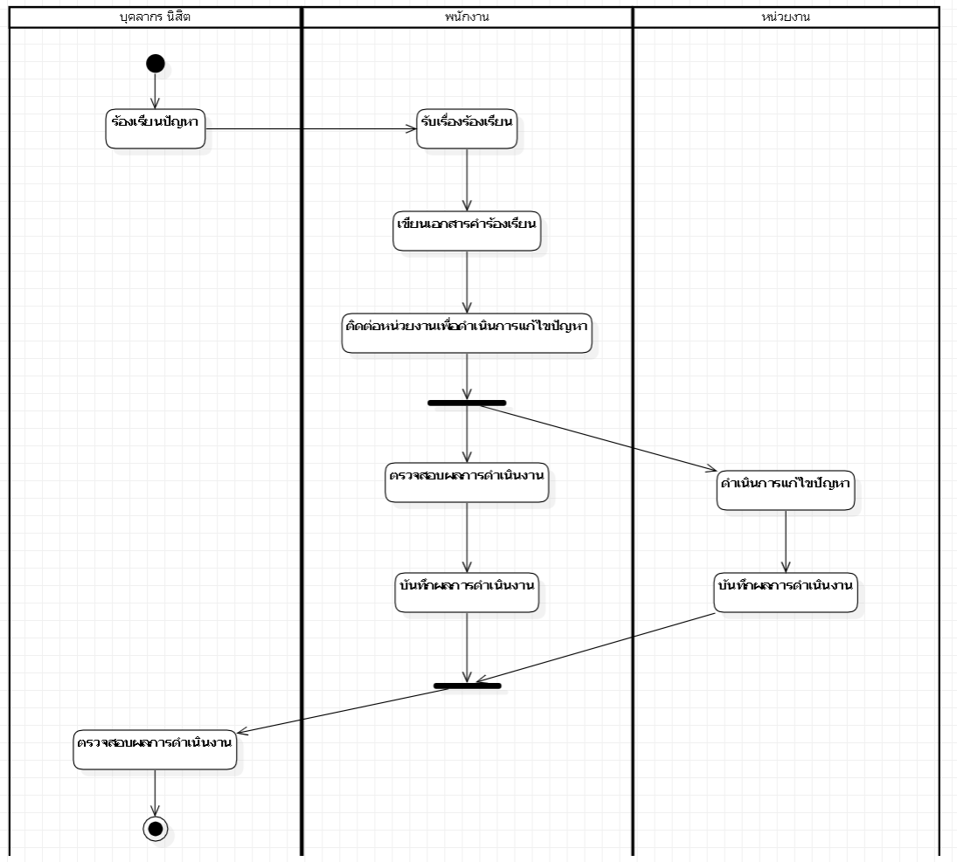
Activity Diagram ของระบบร้องเรียนเดิม

Slide 6
การดำเนินงานวิจัย (วิเคราะห์ระบบ)
วิเคราะห์การทำงานของระบบโดยใช้ยูสเคส ไดอะแกรม (Use Case Diagram) เพื่ออธิบายฟังก์ชันการทำงาน และขอบเขตของระบบที่พัฒนาขึ้นมาใหม่

Slide 7
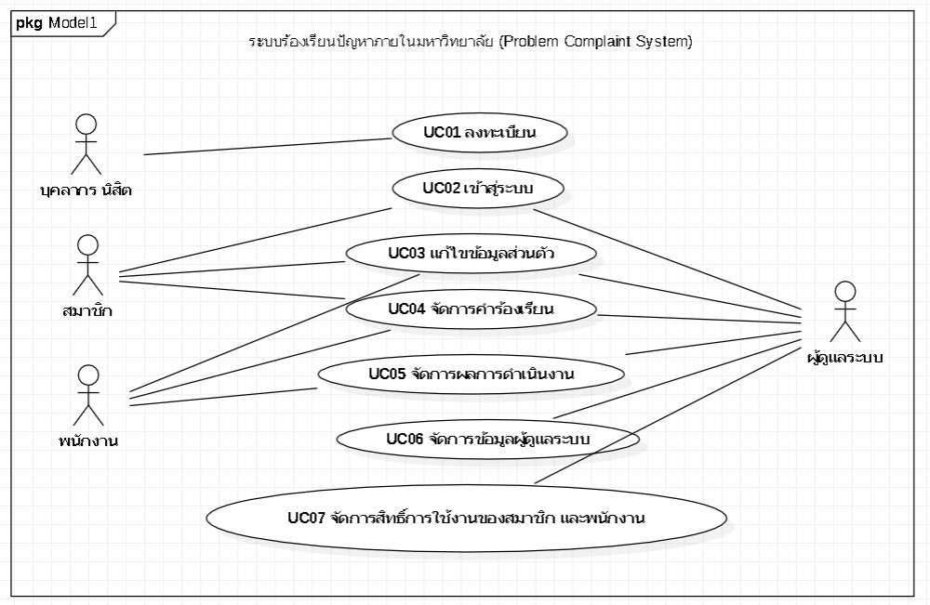
Use Case Diagram ของระบบร้องเรียน

Slide 8
การดำเนินงานวิจัย (ออกแบบระบบ)
ออกแบบระบบโดยใช้แผนภาพคลาส (Class Diagram) เพื่อแสดงถึงโครงสร้างของระบบ

Slide 9
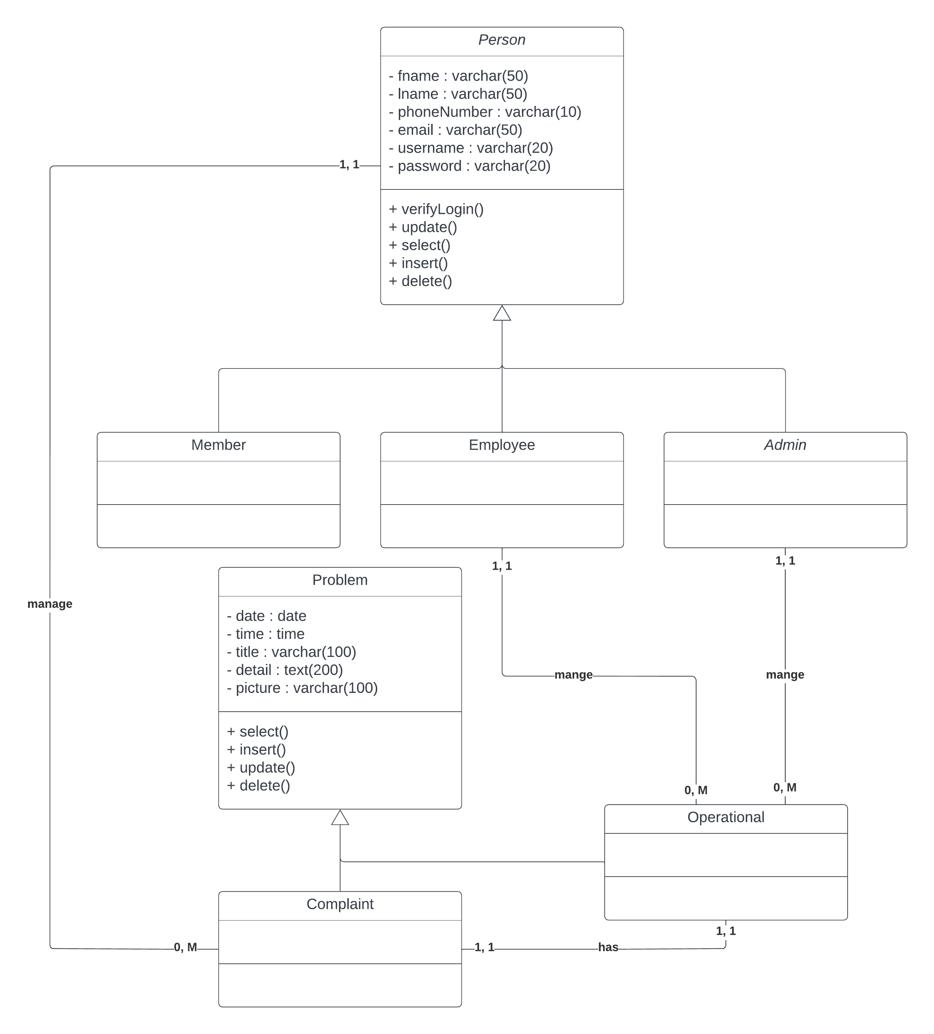
Class Diagram ของระบบร้องเรียน

Slide 10
การดำเนินงานวิจัย (ออกแบบระบบ)
ออกแบบฐานข้อมูล โดยใช้แผนภาพแบบจำลองฐานข้อมูลหรืออี-อา ไดอะแกรม (E-R Diagram) เพื่ออธิบายโครงสร้างของฐานข้อมูลที่ใช้ในระบบ รวมถึงข้อมูลที่ถูกจัดเก็บไว้ในฐานข้อมูลระบบ

Slide 11
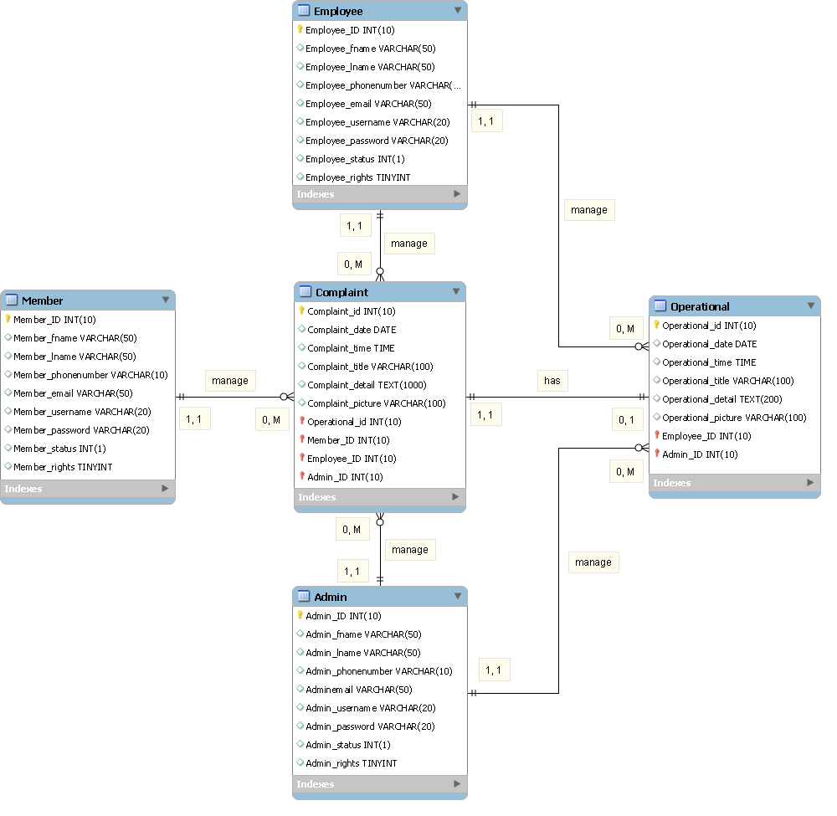
E-R Diagram ของระบบร้องเรียน

Slide 12
ผลการดำเนินงานวิจัย
จากการพัฒนาระบบร้องเรียนปัญหา กรณีศึกษามหาวิทยาลัยบูรพา วิทยาเขตสระแก้ว ทำให้ได้ระบบร้องเรียนที่มีการทำงานดังต่อไปนี้

Slide 13
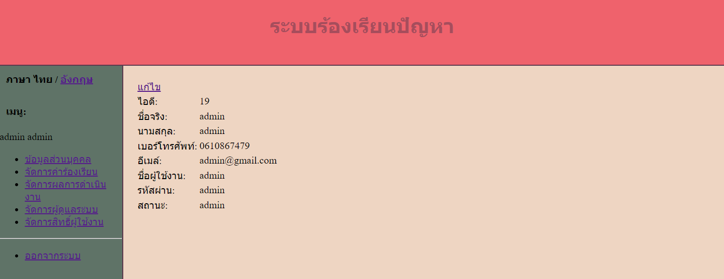
การเปลี่ยนการแสดงผลเป็นภาษาไทย

Slide 14
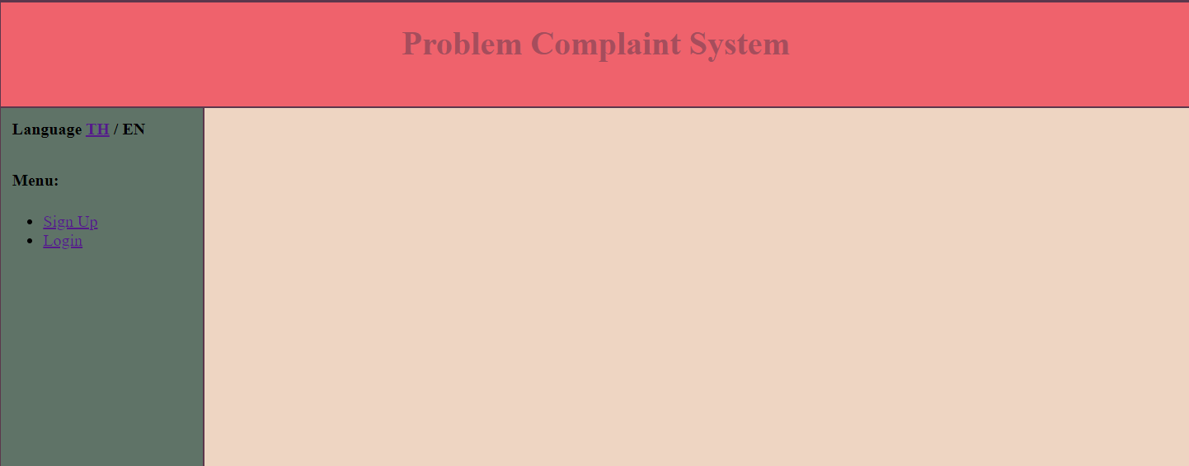
การเปลี่ยนการแสดงผลเป็นภาษาอังกฤษ

Slide 15
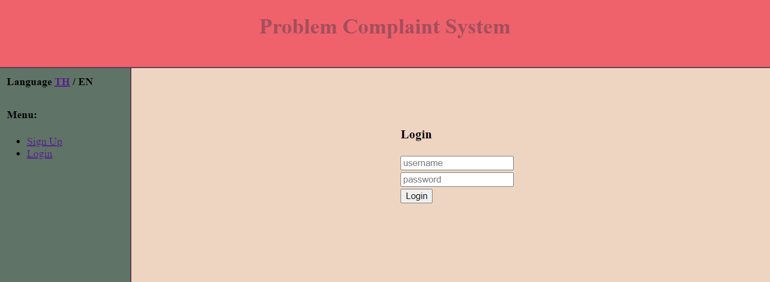
หน้าจอการเข้าสู่ระบบ

Slide 16
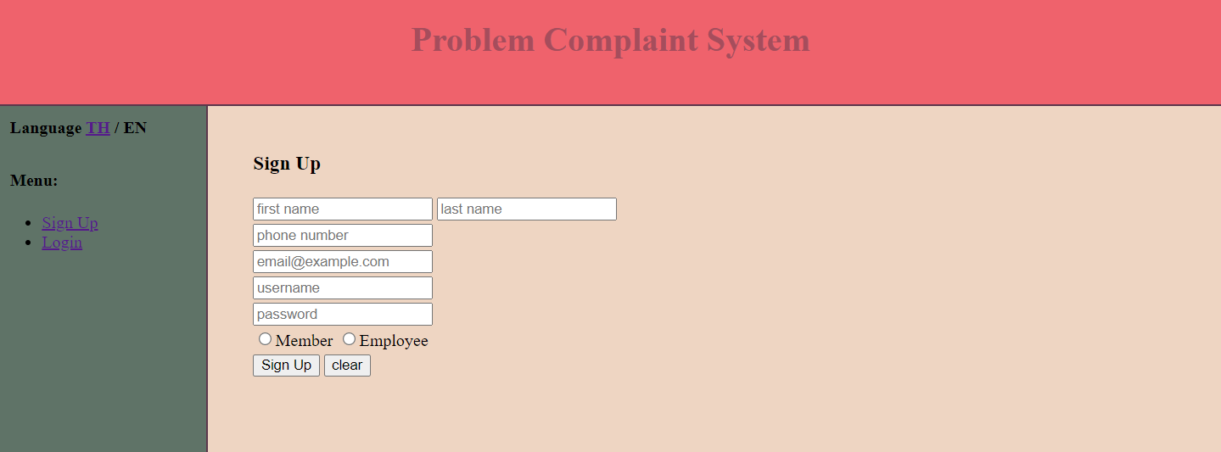
หน้าจอการสมัครสมาชิก

Slide 17
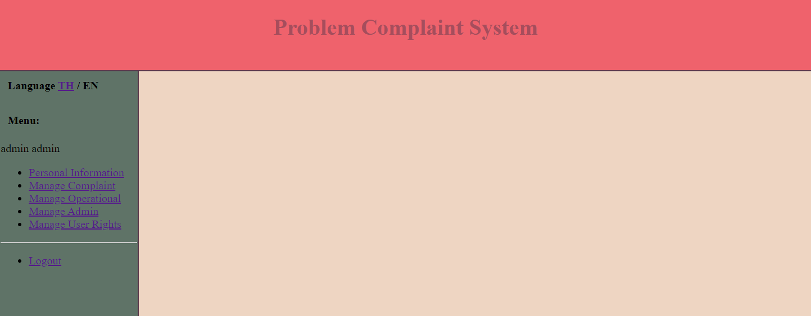
หน้าจอการใช้งานของผู้ดูแลระบบ

Slide 18

หน้าจอการใช้งานของสมาชิก

Slide 19

หน้าจอการทำงานของพนักงาน

Slide 20

หน้าจอแสดงข้อมูลส่วนบุคคล

Slide 21
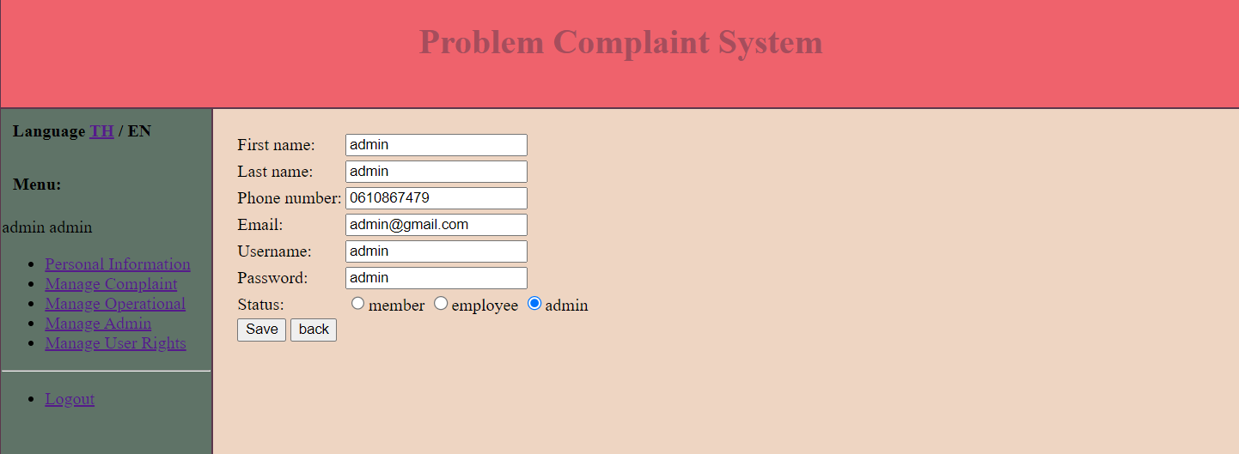
หน้าจอแก้ไขข้อมูลส่วนบุคคล

Slide 22
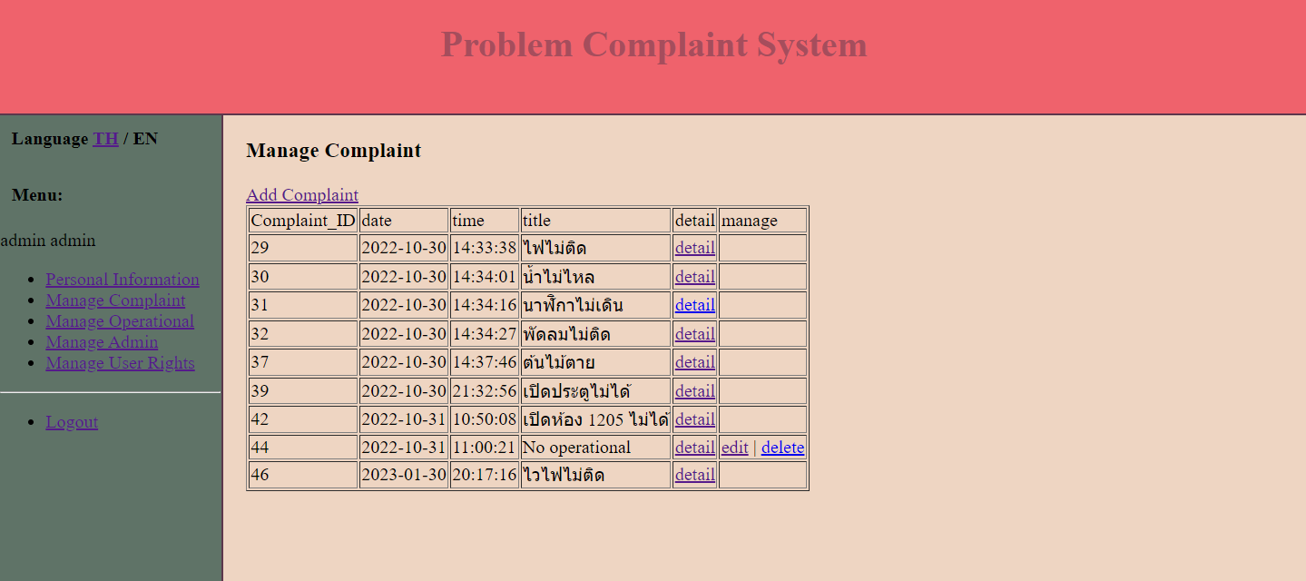
หน้าจอการจัดการคำร้องเรียน

Slide 23
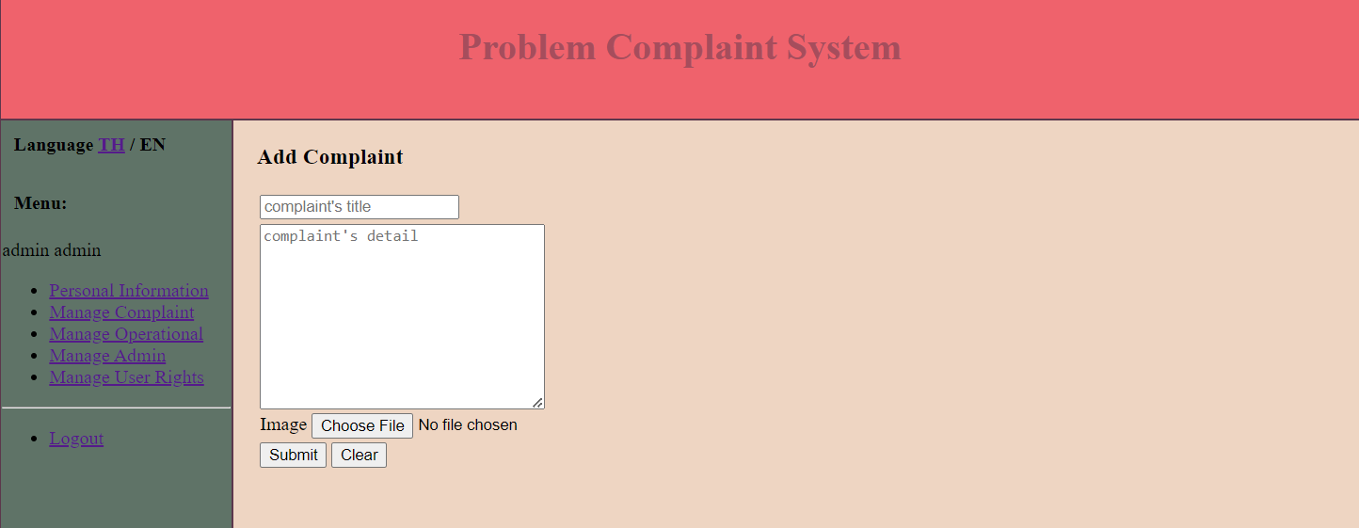
หน้าจอเพิ่มคำร้องเรียน

Slide 24
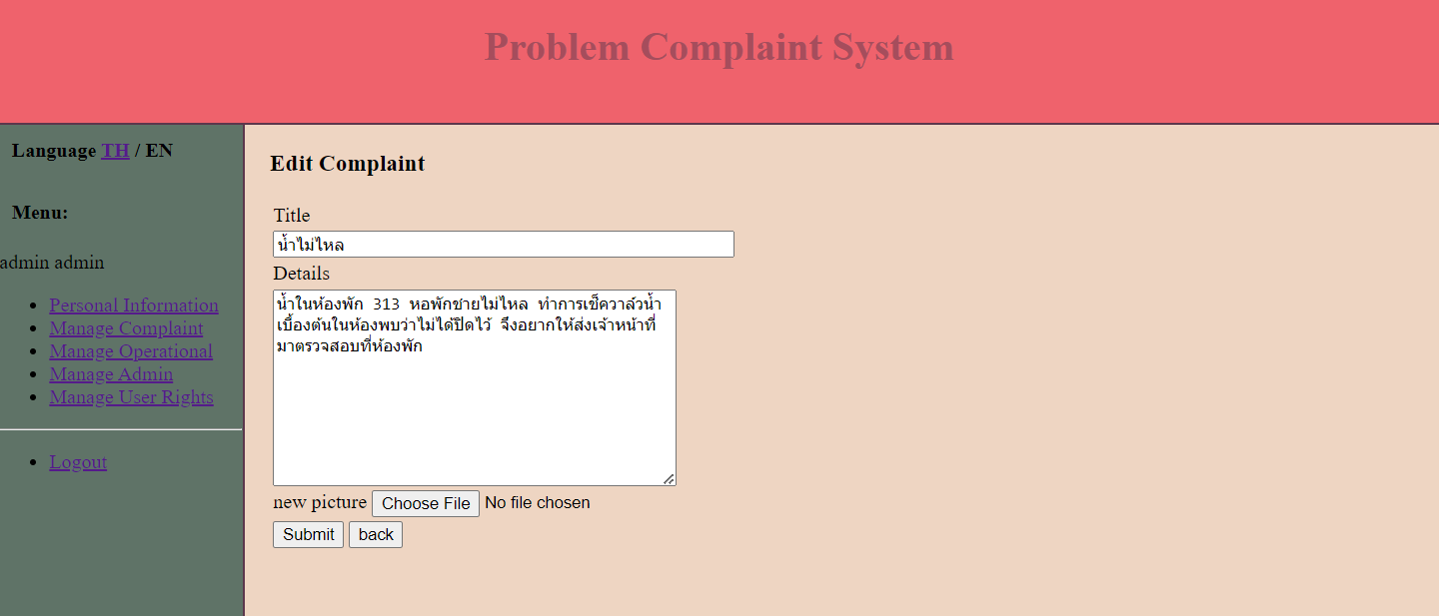
หน้าจอแก้ไขผลคำร้องเรียน

Slide 25
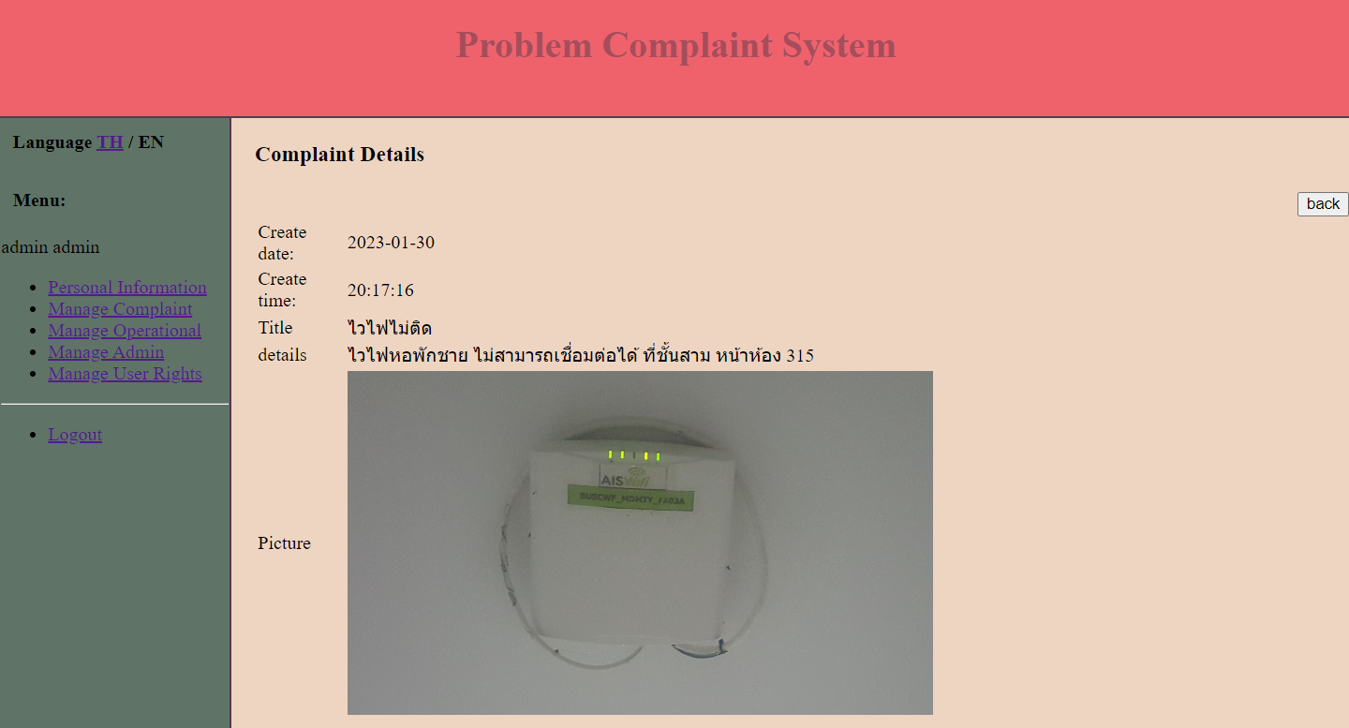
หน้าจอแสดงรายละเอียดคำร้องเรียน

Slide 26
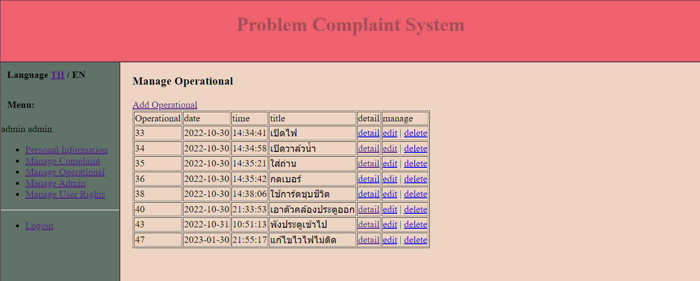
หน้าจอการจัดการผลการดำเนินงาน

Slide 27
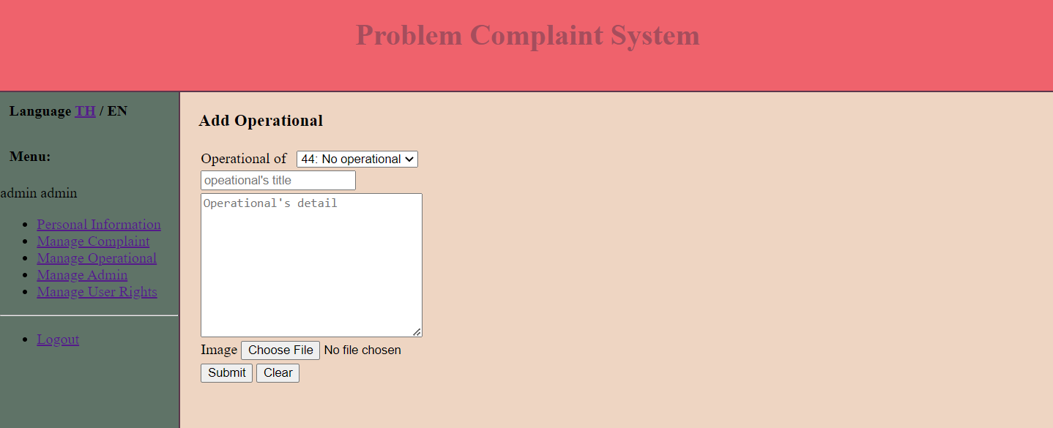
หน้าจอเพิ่มผลการดำเนินงาน

Slide 28
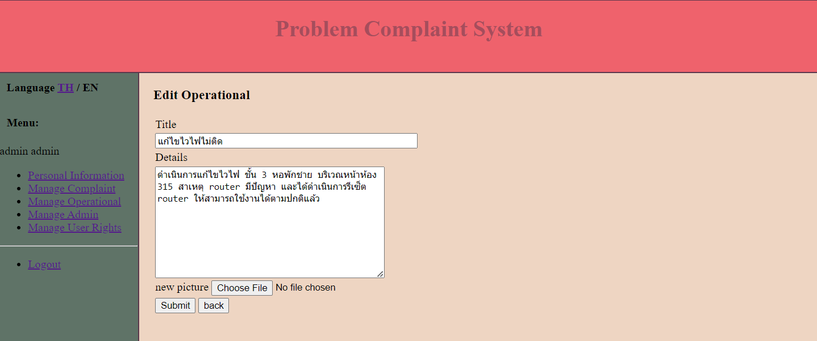
หน้าจอแก้ไขผลการดำเนินงาน

Slide 29
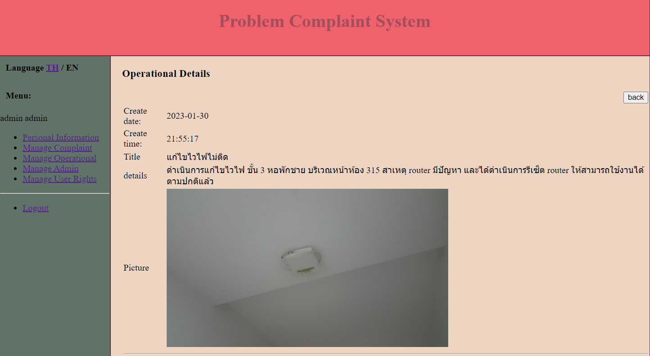
หน้าจอแสดงรายละเอียดผลการดำเนินงาน

Slide 30
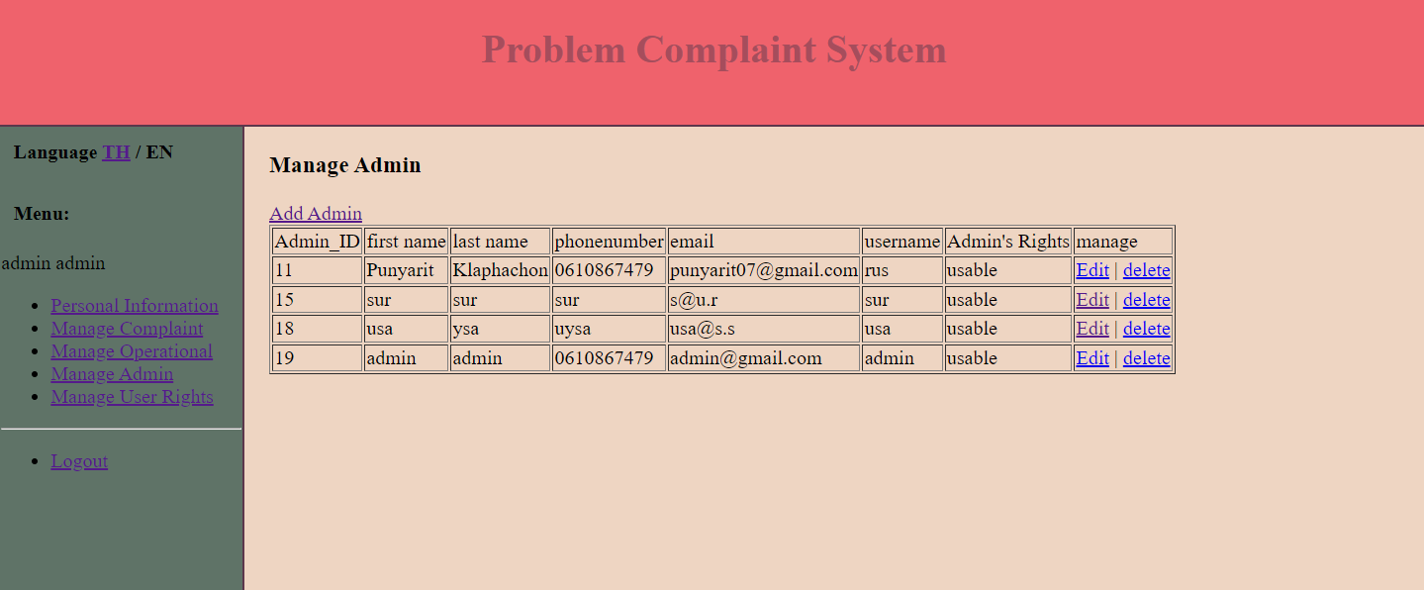
หน้าจอการจัดการข้อมูลผู้ดูแลระบบ

Slide 31
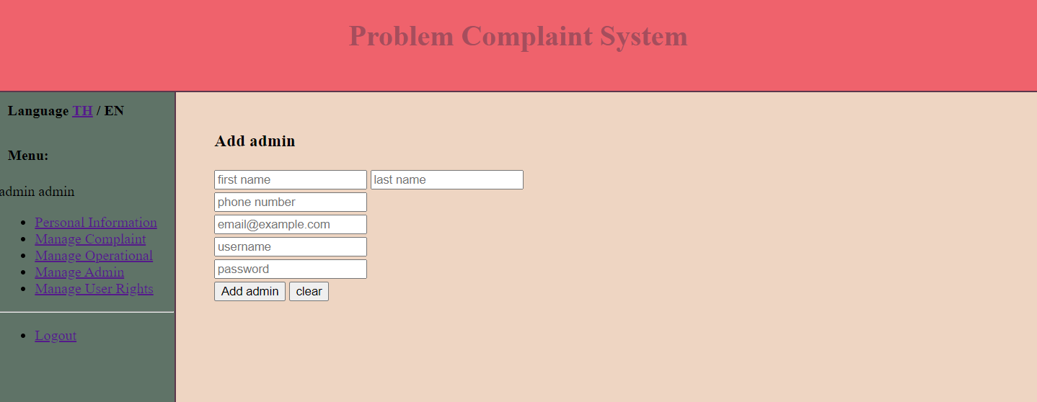
หน้าจอเพิ่มข้อมูลผู้ดูแลระบบ

Slide 32
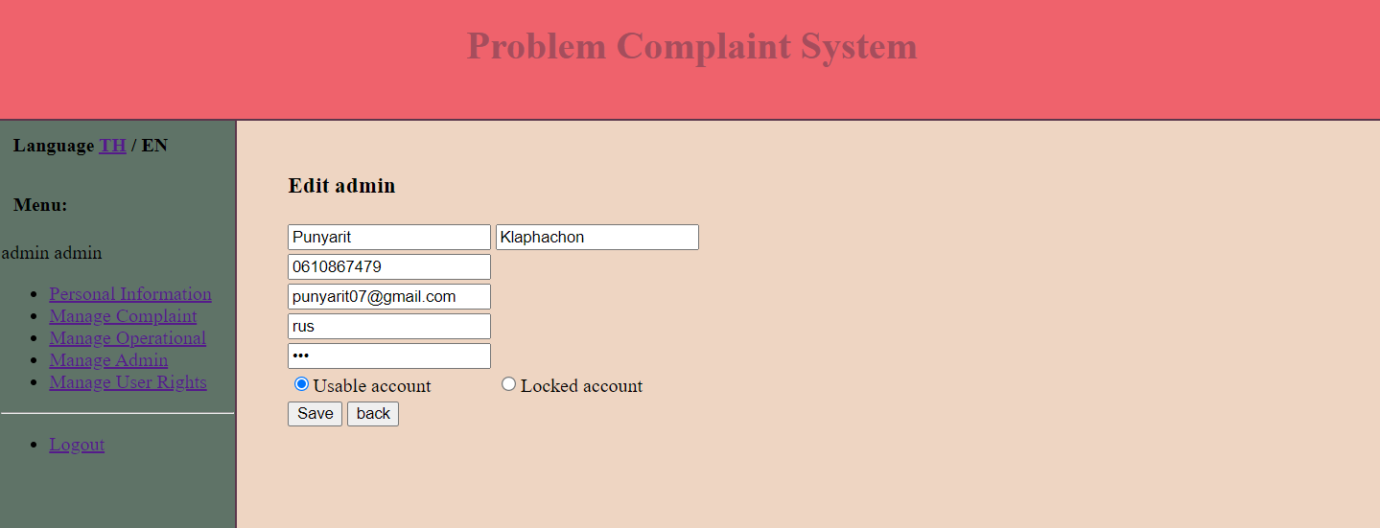
หน้าจอแก้ไขข้อมูลผู้ดูแลระบบ

Slide 33
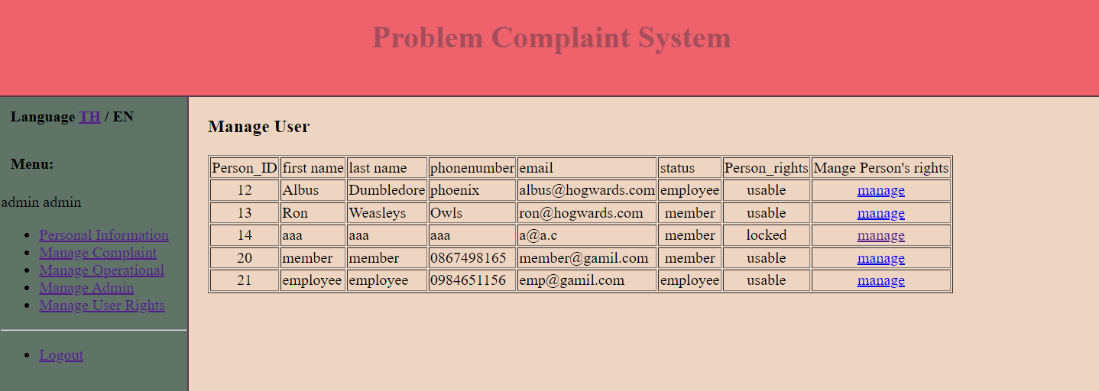
หน้าจอการจัดการสิทธิ์การใช้งานของผู้ใช้งานระบบ

Slide 34
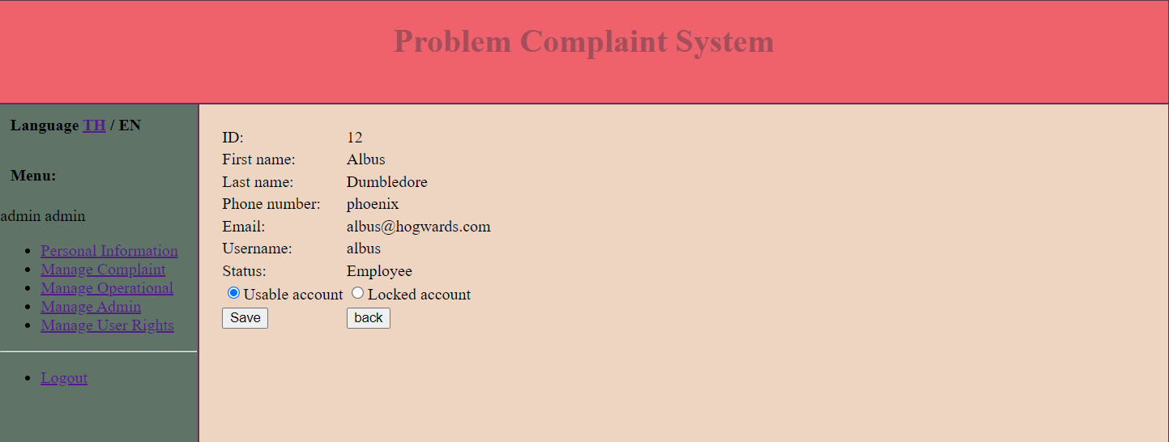
หน้าจอการแก้ไขสิทธิ์การใช้งานของผู้ใช้งานระบบ

